Slide 1
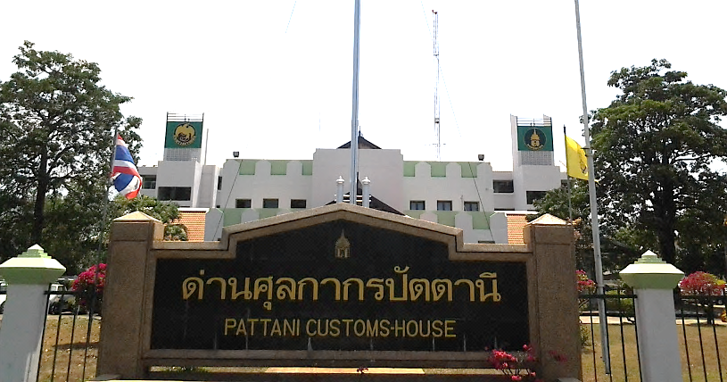
การรับชมการถ่ายทอดสดพระราชพิธีบรมราชาภิเษก
วันจันทร์ ที่ ๖ พฤษภาคม ๒๕๖๒ เวลา ๑๕.0๐ น. นายผดุงศักดิ์ ศรีเมฆ นายด่านศุลกากรปัตตานี มอบหมายให้ นายชลชาติ จันทร์เพ็ชร ผู้อำนวยการ ส่วนบริการศุลกากร และเจ้าหน้าที่ด่านศุลกากรปัตตานี เข้ารับชมการถ่ายทอดสด พระราชพิธีบรมราชาภิเษก ณ ศาลากลางจังหวัดปัตตานี

Slide 2
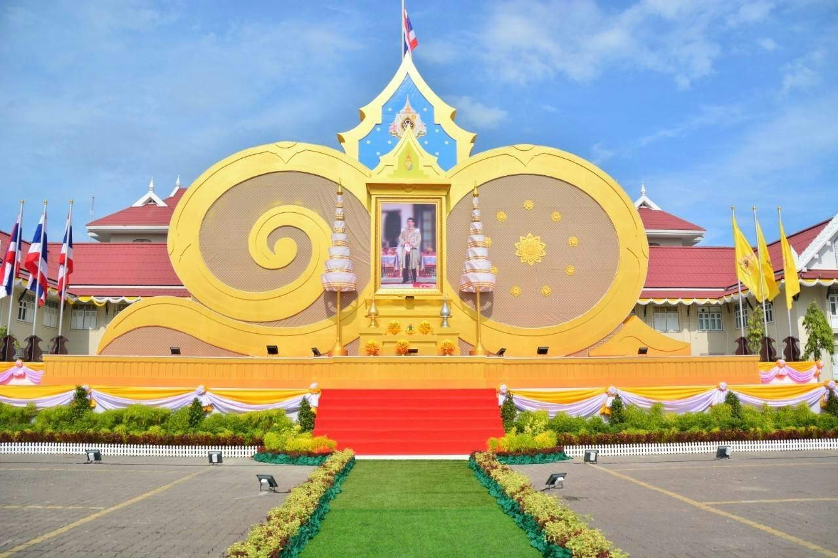
การรับชมการถ่ายทอดสดของโทรทัศน์รวมการเฉพาะกิจแห่งประเทศไทย
เสด็จออก ณ สีหบัญชร พระที่นั่งสุทไธสวรรย์ปราสาท ให้ประชาชนเฝ้าฯ ถวายพระพรชัยมงคล
เสด็จออก ณ พระที่นั่งจักรีมหาปราสาทให้คณะทูตานุทูตและกงสุลต่างประเทศเฝ้าฯ ถวายพระพรชัยมงคล

Slide 3
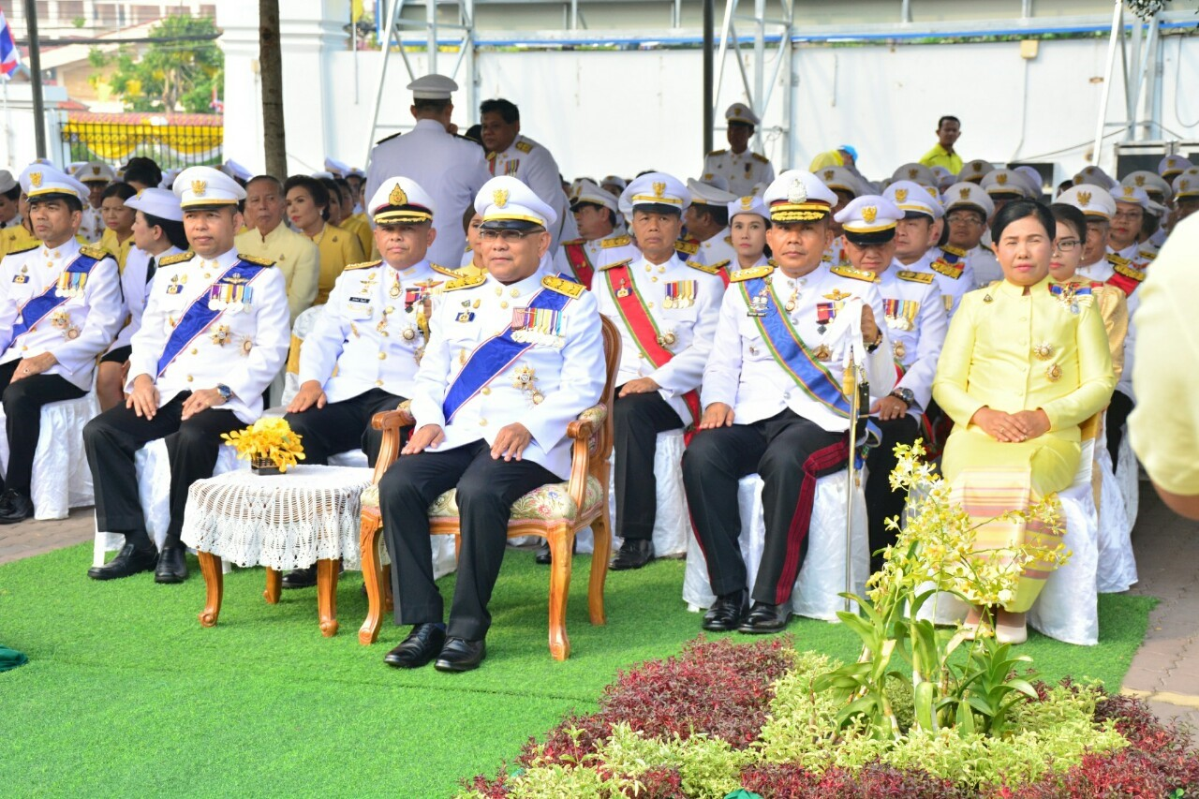

Slide 4
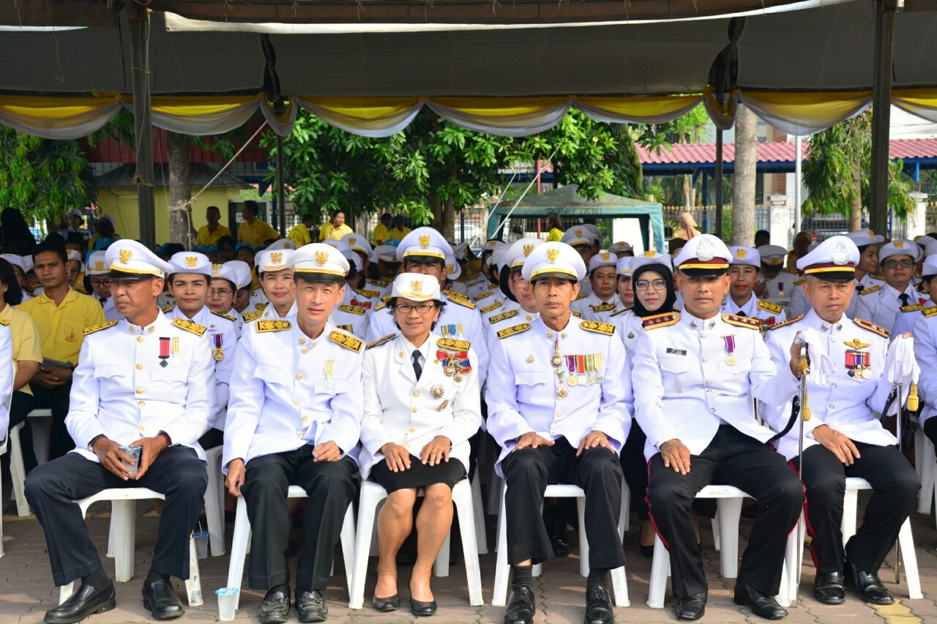

Slide 5
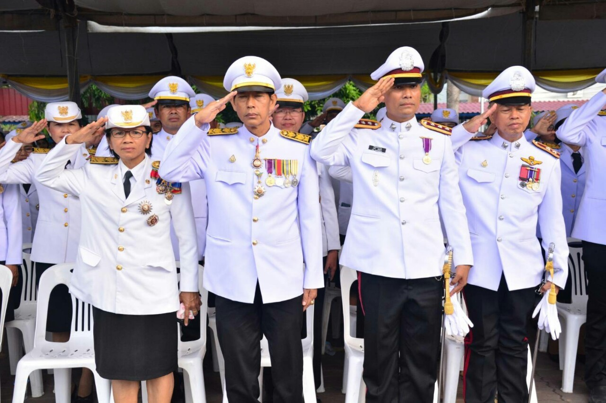

Slide 6
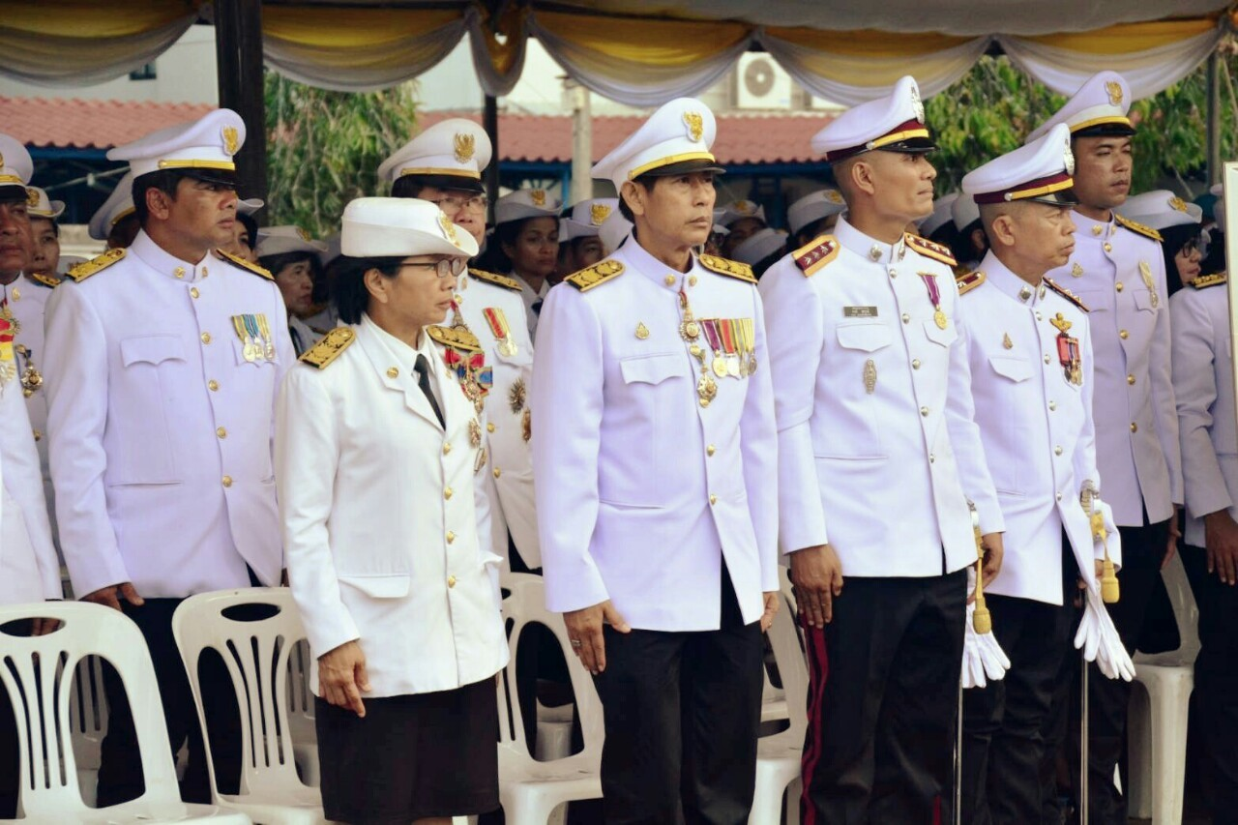

Slide 7
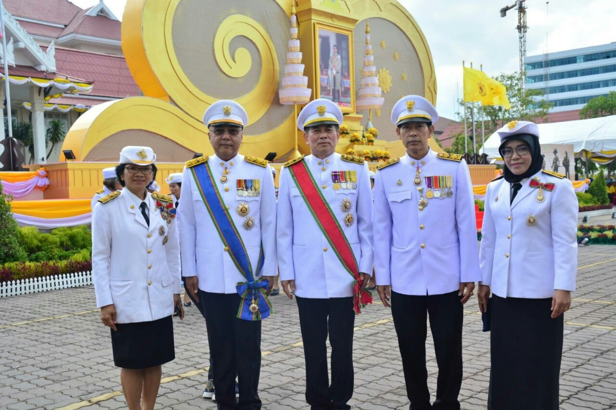

Slide 8
